Slide 1
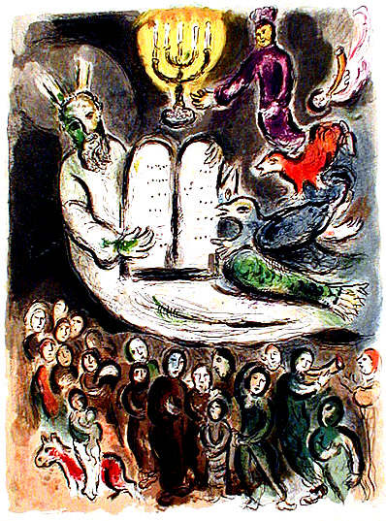
משה ולוחות הברית.
מרק שאגל

Slide 2
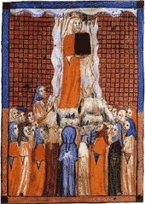
הגדת סראייבו
מאה 14
צייר ספרדי לא ידוע

Slide 3
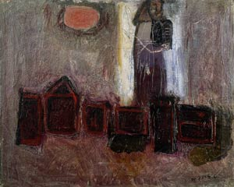

Slide 4
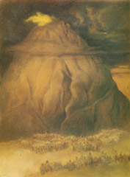
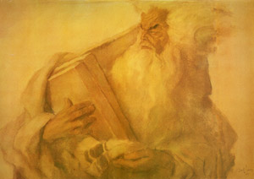
אבל פאן

